Slide 1
Data analytics lab.
Dimension reduction & clustering
Professor Janghyeok Yoon
Business Intelligence and Data Analytics Lab. @Konkuk Univ.
https://sites.google.com/view/kkbizintelligence

Slide 2
What to learn
Dimension reduction
Feature selection
Feature extraction
Visualization
Clustering
k-Means
Hierarchical clustering
DBSCAN

Slide 3
Dimension reduction
모형의 시간/공간복잡도는 Input의 개수에 의존함
따라서 입력값의 차원을 줄이면 모형의 복잡도가 감소함
또한, 모형이 강건(Robust)해지고 이해하기 쉬워짐 (Easy to understand)
차원을 2개 또는 3개로 줄일 경우 데이터를 시각화 할 수 있음
차원 축소는 두가지 방법으로 구분됨
Feature selection: N개의 feature 중에서 k개 선택하는 것
Subset selection
Feature extraction: N개의 feature를 조합해 새로운 k개 만드는 것
Principal component analysis, Singular value decomposition, Multi-dimensional scaling

Slide 4
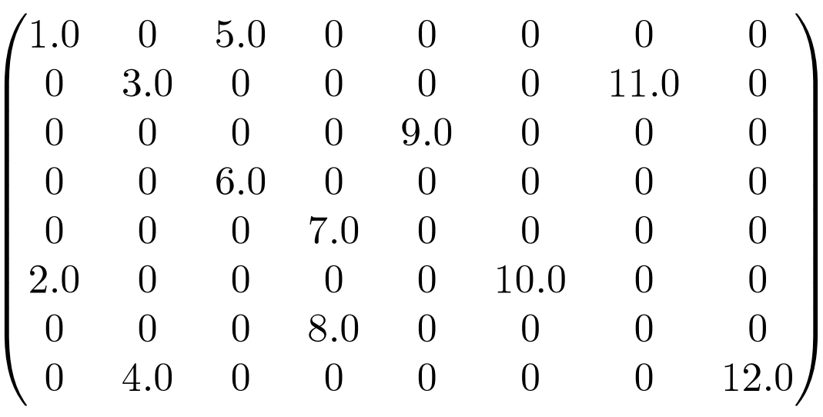
Dimension reduction
텍스트의 경우 수 많은 Feature(Term)들로 구성된 Sparse matrix가 생성되기 때문에 차원축소가 필수적
일반적으로 10K 이상의 Term이 추출됨
차원을 축소할 경우, 같은 수준의 정보량을 훨씬 작은 용량에서 얻을 수 있음

Slide 5
Feature selection
Subset selection
Feature들 중에서 가장 좋은 성능을 보이는 부분집합을 찾는 것
적은 개수의 변수로 충분히 설명 가능하다면, 굳이 더 많은 변수를 쓸 이유가 없음 (오컴의 면도날)
N개의 feature에 대하여 2^{n} 개의 부분집합이 생길 수 있음
모든 경우의 수를 확인 할 수 없기때문에, Forward selection 또는 Backward selection (Backward elimination)을 사용함
Forward selection
모형의 성능이 더 이상 좋아지지 않을 때 까지 변수를 하나씩 추가
Backward selection(Backward elimination)
모든 변수를 넣고, 유의하지 않은 변수를 순차적으로 제거
유의수준은 0.1, 0.05등을 주로 사용

Slide 6
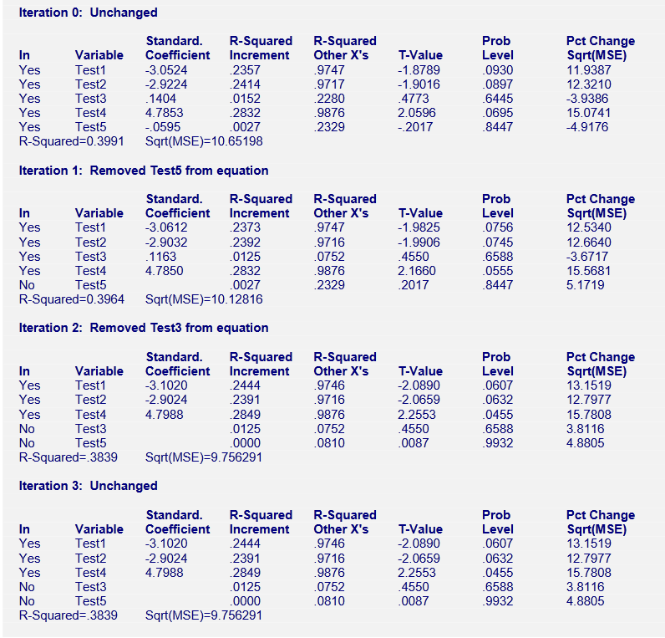
Backward selection example
https://ncss-wpengine.netdna-ssl.com/wp-content/themes/ncss/pdf/Procedures/NCSS/Stepwise_Regression.pdf

Slide 7
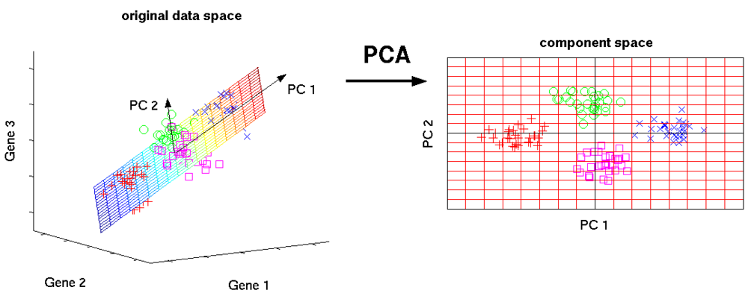
Feature extraction
Feature extraction
고차원의 feature들을 보다 저차원에 projection 하는 것
Principal Component Analysis, Singular Value Decomposition, Matrix Factorization, Multidimensional Scaling, t-SNE
수 많은 방법이 있으며, 데이터의 특성에 따라 사용

Slide 8
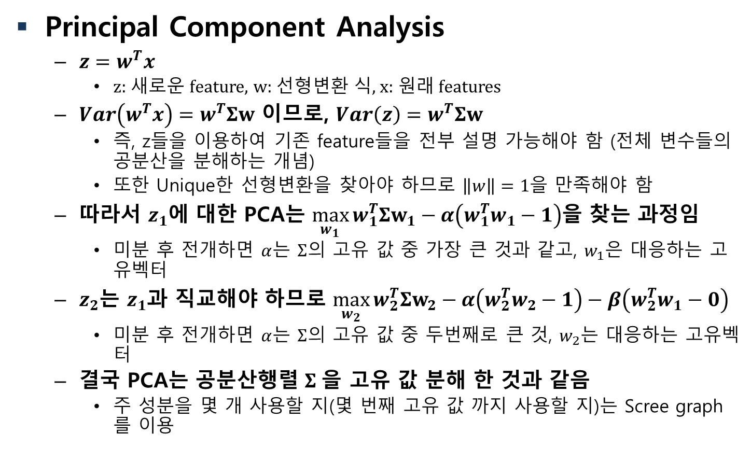
Feature extraction
Principal Component Analysis
$z=w^{T}x$
z: 새로운 feature, w: 선형변환 식, x: 원래 features
$Var\left(w^{T}x\right)=w^{T}Σw$ 이므로, $Var\left(z\right)=w^{T}Σw$
즉, z들을 이용하여 기존 feature들을 전부 설명 가능해야 함 (전체 변수들의 공분산을 분해하는 개념)
또한 Unique한 선형변환을 찾아야 하므로 $\left\|w\right\|=1$을 만족해야 함
따라서 $z_{1}$에 대한 PCA는 $\max_{w_{1}}{w_{1}^{T}Σw_{1}}−α\left(w_{1}^{T}w_{1}−1\right)$을 찾는 과정임
미분 후 전개하면 $α$는 $Σ$의 고유 값 중 가장 큰 것과 같고, $w_{1}$은 대응하는 고유벡터
$z_{2}$는 $z_{1}$과 직교해야 하므로 $\max_{w_{2}}{w_{2}^{T}Σw_{2}}−α\left(w_{2}^{T}w_{2}−1\right)−β\left(w_{2}^{T}w_{1}−0\right)$
미분 후 전개하면 $α$는 $Σ$의 고유 값 중 두번째로 큰 것, $w_{2}$는 대응하는 고유벡터
결국 PCA는 공분산행렬 $Σ$을 고유 값 분해 한 것과 같음
주 성분을 몇 개 사용할 지(몇 번째 고유 값 까지 사용할 지)는 Scree graph를 이용

Slide 9
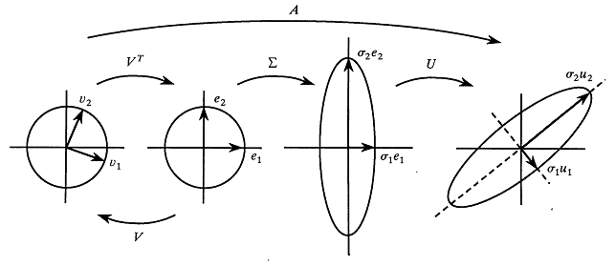
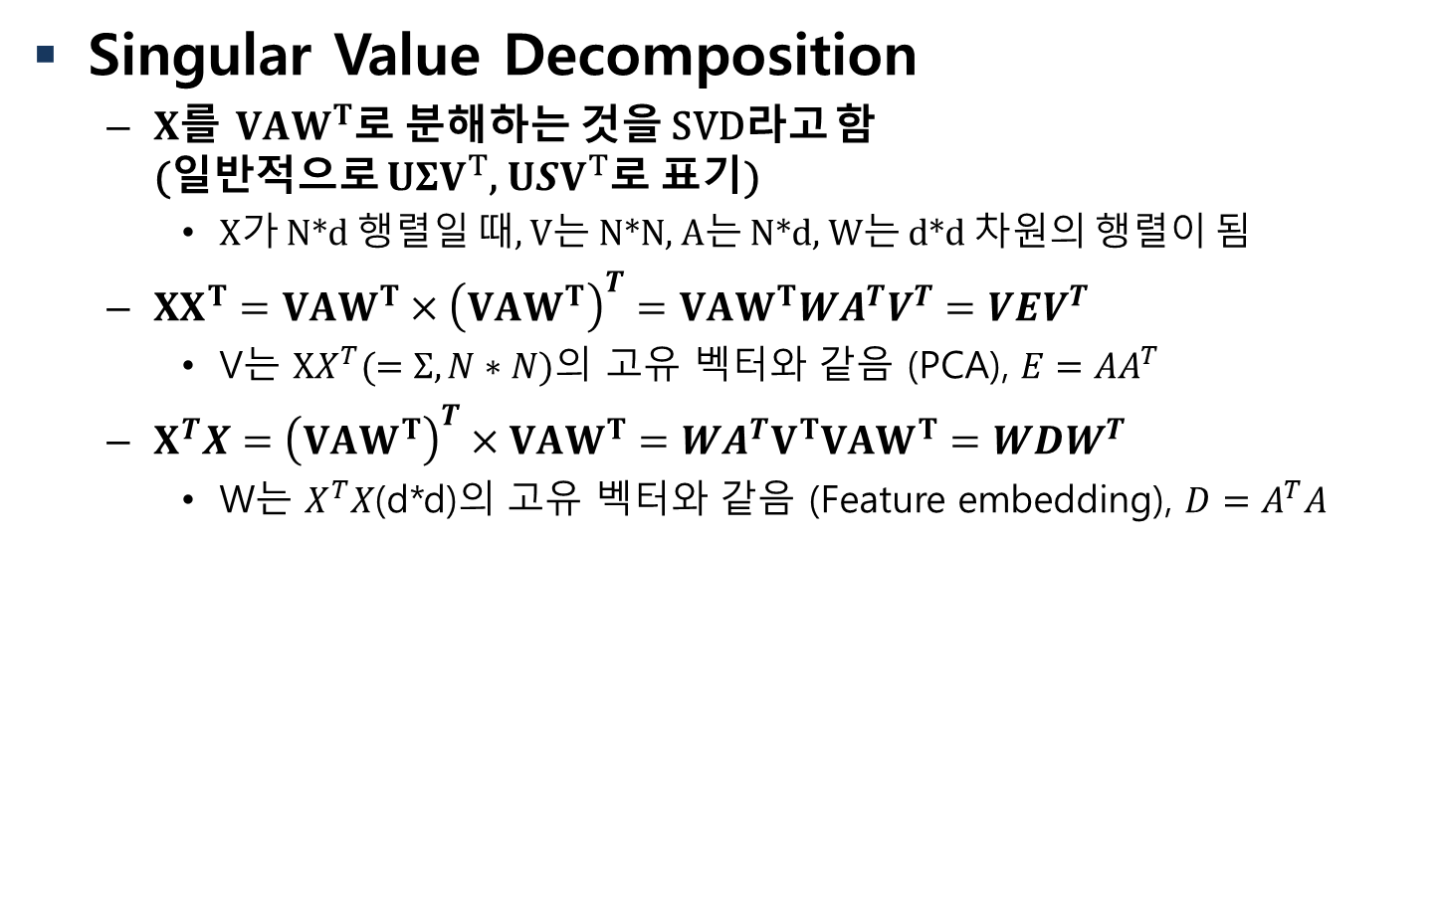
Feature extraction
Singular Value Decomposition
$X$를 $VAW^{T}$로 분해하는 것을 SVD라고 함 (일반적으로 $UΣV^{T}$, $USV^{T}$로 표기)
X가 N*d 행렬일 때, V는 N*N, A는 N*d, W는 d*d 차원의 행렬이 됨
$XX^{T}=VAW^{T}×{\left(VAW^{T}\right)}^{T}=VAW^{T}WA^{T}V^{T}=VEV^{T}$
V는 $XX^{T}(=Σ, N∗N)$의 고유 벡터와 같음 (PCA), $E=AA^{T}$
$X^{T}X={\left(VAW^{T}\right)}^{T}×VAW^{T}=WA^{T}V^{T}VAW^{T}=WDW^{T}$
W는 $X^{T}X$(d*d)의 고유 벡터와 같음 (Feature embedding), $D=A^{T}A$

Slide 10
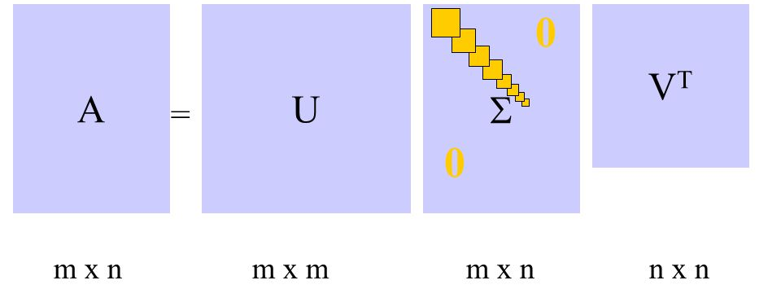

Feature extraction
Singular Value Decomposition
$X$를 $VAW^{T}$로 분해하는 것을 SVD라고 함
X가 N*d 행렬일 때, V는 N*N, A는 N*d, W는 d*d 차원의 행렬이 됨
E와 D는 서로 차원은 다르지만 주 대각선에 $a_{i}^{2}$를 가지고 있음
따라서, 고유 값의 제곱근을 통해 A행렬을 구할 수 있음
A는 특이 값 행렬이라고, 그 원소를 특이 값(Singular value)이라고 함

Slide 11
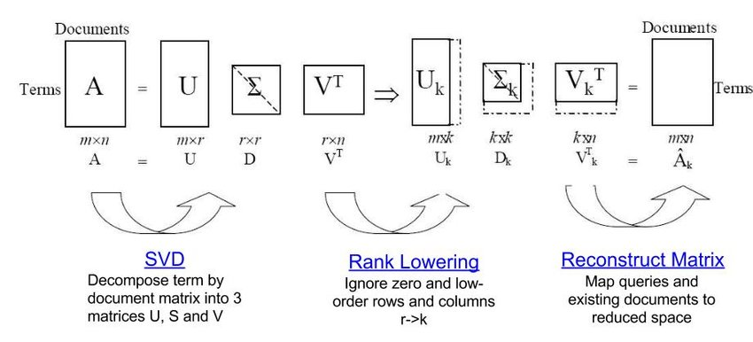
Feature extraction
Matrix reconstruction
특이 값 분해의 결과를 전부 곱하면 원래 행렬이 됨
특이 값 수를 조정하여 원래 행렬의 근사행렬을 만들 수 있음
적은 수를 사용할 수록 원래의 정보가 많이 손실됨, 이미지 용량 축소에 많이 사용

Slide 12
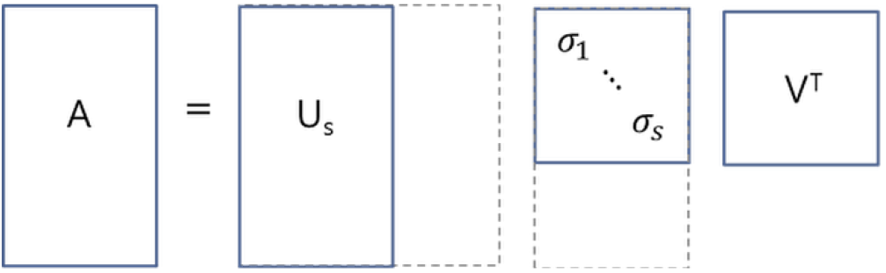
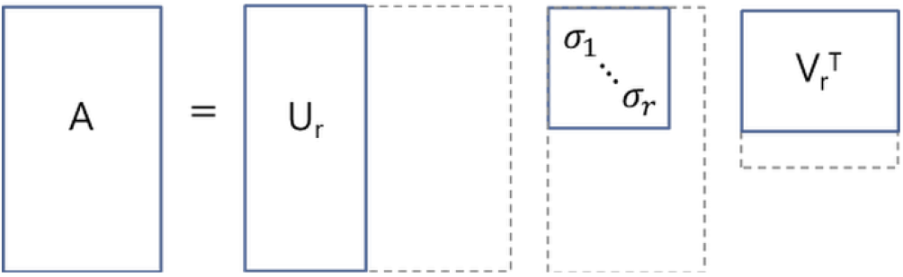
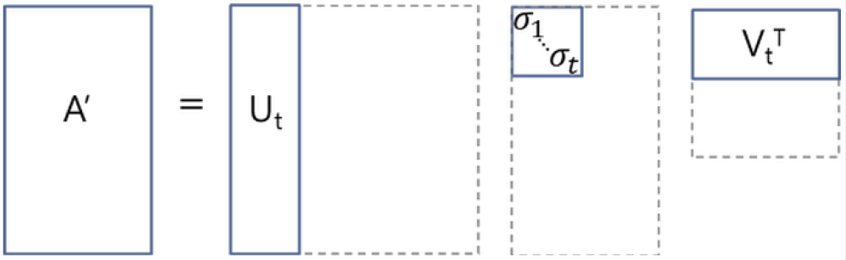
Feature extraction
thin SVD
특이값 행렬에서 아래 0인 부분 제거
원래 행렬 복구 가능
compact SVD
특이값 행렬의 0인 대각성분 제거
원래 행렬 복구 가능
truncated SVD
특이값 상위 t개만 제외하고 제거
원래 행렬 복구 불가, 근사 가능
Topic modeling방법 중 LSI가 사용

Slide 13
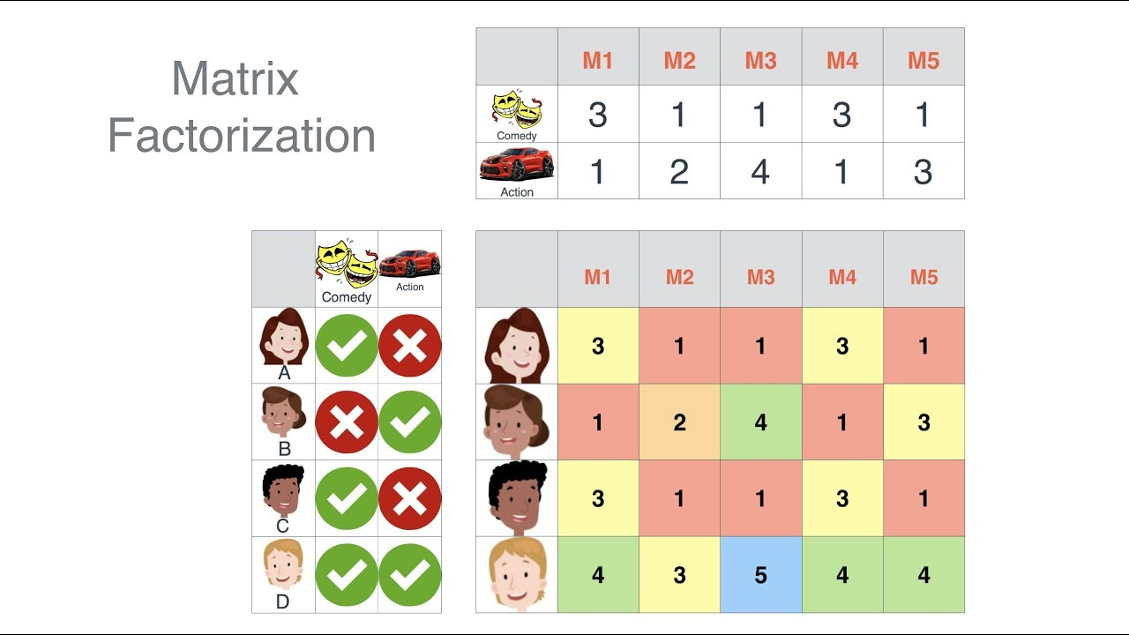

Feature extraction
Matrix factorization
SVD의 특이 값 행렬A (N*d)를 $A_{1}$(N*k), $A_{2}$(k*d)로 분해 할 수 있음
$k≤min(N,d)$ 이며, $A_{1}×A_{1}=A$, 분해는 최적화 기법으로 진행됨
$X=VA_{1}A_{2}W^{T}$, $VA_{1}$(N*k), $A_{2}W^{T}$(k*d)
$X$ (N*d)를 (N*k) *(k*d)로 분해하는 것을 Matrix factorization이라고 함
다양한 방법 존재, Non-negative matrix factorization (NNMF)이 대표적임
Recommendation algorithm, Topic modeling 등 의 기본

Slide 14
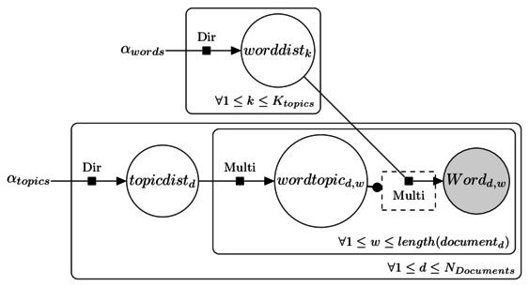
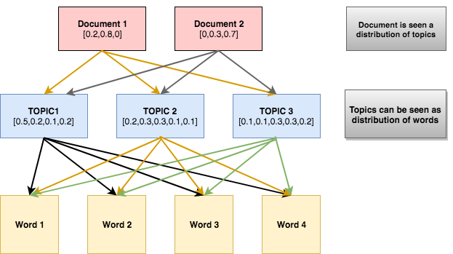
Feature extraction
Latent Dirichlet Allocation
Topic modeling 방법 중 가장 널리 사용되는 방법
Matrix factorization 기반의 방법은 아니고, 베이즈 추론 기반의 방법임
LDA의 절차는 다음과 같음
1) 글을 쓸 때 사용할 수 있는 여러 개 주제 중 하나 고름 (다항분포)
다항분포의 켤레사전분포는 디리클레 분포
2) 선택한 주제의 단어들 중에서 하나를 골라서 문서에 추가 (다항분포)
3) 1~2의 과정을 반복

Slide 15
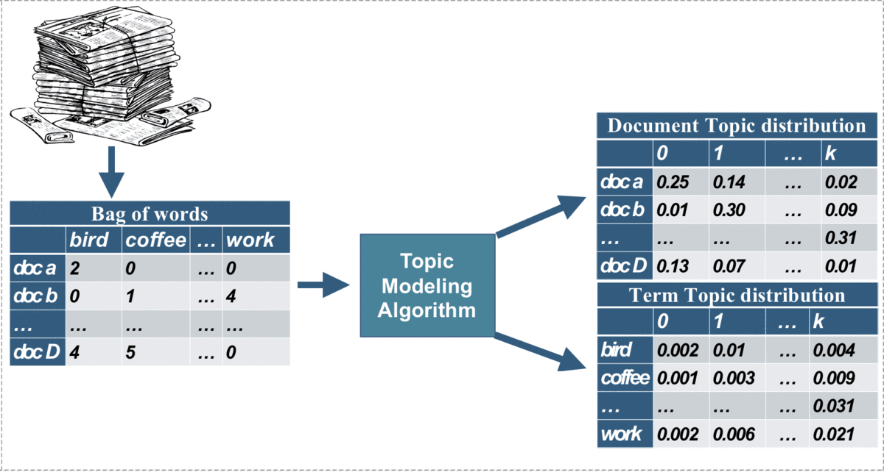
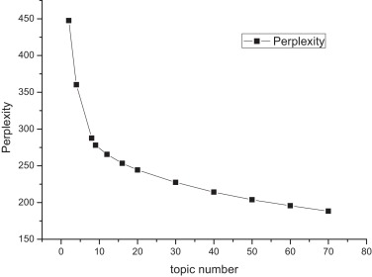

Feature extraction
Latent Dirichlet Allocation
모형의 적합성은 Perplexity(혼잡도)를 이용하여 평가함
$Perplexity=2^{−Σ_{x}p\left(x\right)log_{2}p(x)}$
어떤 시점에서 선택가능한 후보의 평균 개수, 모형을 이를 낮추는 방향으로 학습
다른 방법도 있지만, 가장 널리 사용됨
LDA의 최종 산출물은 Document-Topic matrix와 Topic-Term matrix

Slide 16
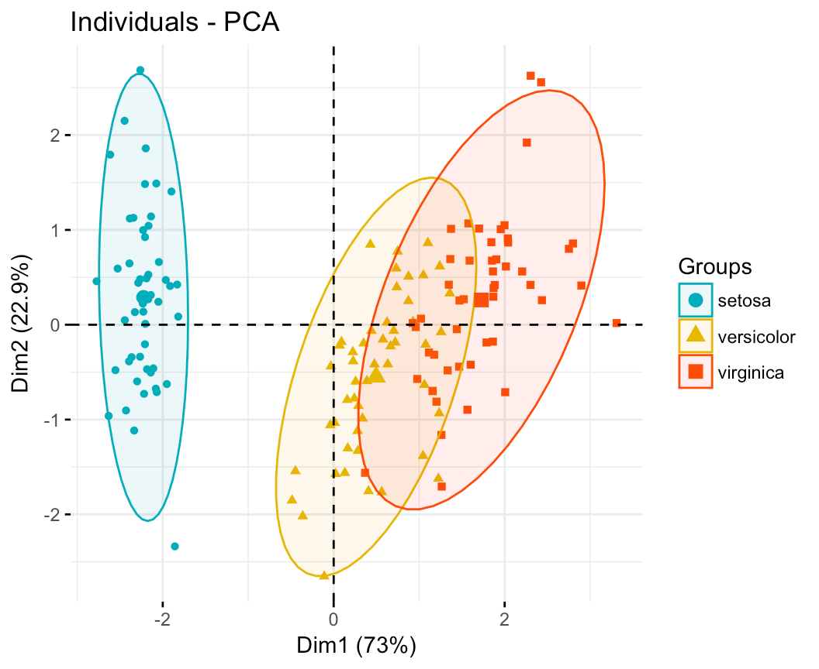
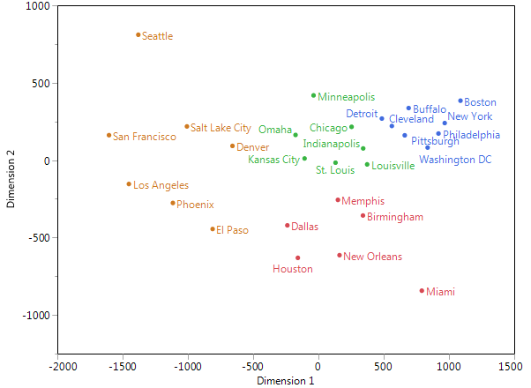
Feature extraction
Visualization
대부분의 차원축소 방법들에서 축소할 차원의 개수(k)는 Hyper-parameter임
따라서 차원을 두개 혹은 세개로 축소하면 시각화가 가능함
PCA, Multidimensional Scaling, t-SNE등의 방법들이 최근에 널리 사용됨

Slide 17
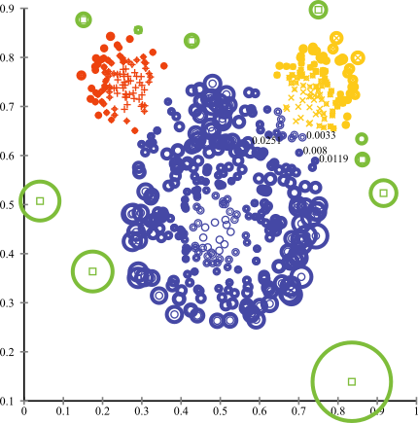
Clustering
유사한 데이터를 식별하는 알고리즘들을 말함
목적에 따라 Clustering 뿐만 아니라 Outlier detection에도 사용될 수 있음
Clustering
k-Means (k-Medoids)
Hierarchical clustering
DBSCAN
Outlier detection
절대적으로 우수한 방법은 없음
데이터의 구조나 형태에 따라 적합한 알고리즘이 다름

Slide 18
k-Means (k-Medoids)
각 Cluster의 평균을 찾는 방법
데이터를 평균과의 거리로 군집화, 간단하고 이해하기 쉬우나 이상치에 민감
군집 수(k)는 Hyperparameter임
이를 대체하기 위해 k-Medoids와 같은 방법들이 개발됨
클러스터의 중심을 임의의 평균으로 정하지 않고, 실제 데이터로 지정함

Slide 19
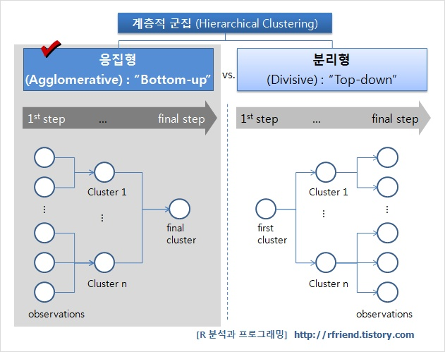
Hierarchical clustering
응집형과 분리형으로 구분되며, 응집형을 많이 사용
Agglomerative hierarchical clustering으로 많이 표현함
k-Means와 달리 군집의 개수를 지정하지 않아도 됨
군집간 거리를 기준으로 군집화 하며, 측정하는 방법에 따라 다양함
최단거리(Single link), 최장거리(Complete link), 평균(Average link) 등

Slide 20
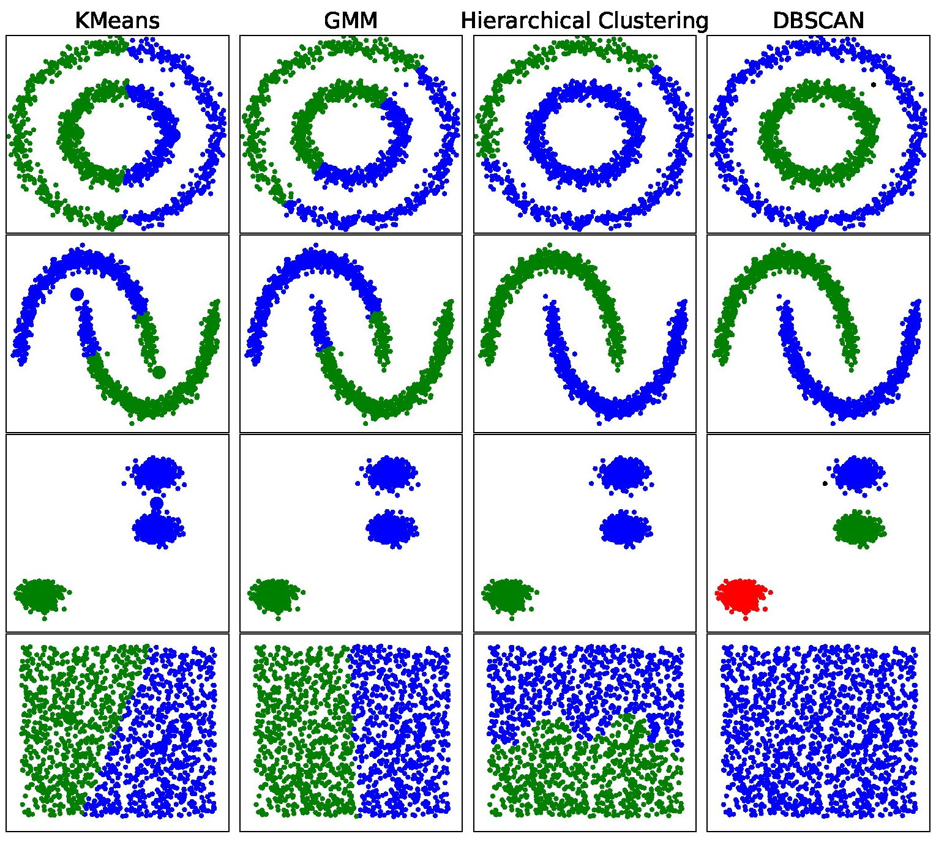
DBSCAN
Density-based spatial clustering of applications with noise
데이터를 기준으로 주변에 존재하는 데이터 수에 따라 군집화
‘주변’ 과 ‘데이터 수’에 대한 정의가 필요
특이한 구조를 가지는 데이터들에 대해서 군집화가 잘 됨
군집화 되지 않은 데이터들은 Noise로 처리함

